Slide 1
Métricas de desenvolvimento com Sonarqube
LACE – Transformação Ágil B3
Treinamento Dev Team

Slide 2

Recapitulando...
Métricas de desenvolvimento com Sonarqube –
Cobertura de código e complexidades ciclomática e cognitiva
Cobertura de código por testes
Complexidade
ciclomática
Complexidade
cognitiva

Slide 3
Quality gate

Slide 4
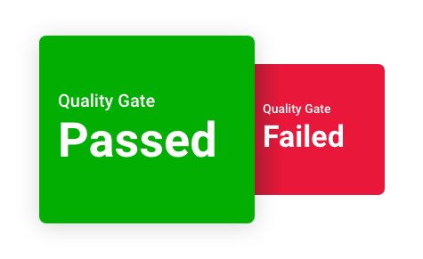

SONARQUBE – QUALITY GATE

Slide 5
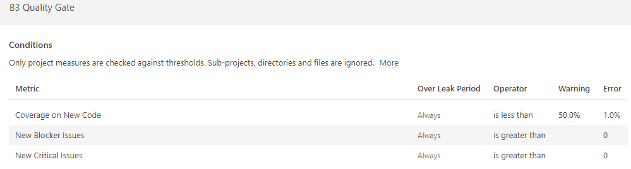
SONARQUBE – QUALITY GATE B3
Dimensões avaliadas no atual momento:
Cobertura de código
Confiabilidade (bugs)
Ambas sobre código novo, ou seja, não considerando o código legado

Slide 6
E para quê tudo isso?

Slide 7

Métricas de desenvolvimento – E para quê tudo isso?
CLEAN CODE
Facilidade para entender
Evita duplicação de código
Menos código (mais modular)
Facilidade em testar
Facilidade em automatizar
Mais fácil e barato de manter
DÉBITO TÉCNICO
(DIRTY CODE)
BUGS
DUPLICAÇÃO
Acordos de trabalho
Entendimento
Testes
Comunicação
Small releases

Slide 8

Referências

Slide 9
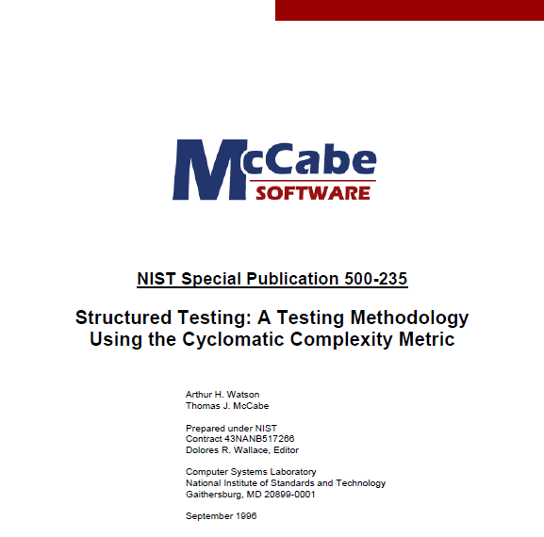
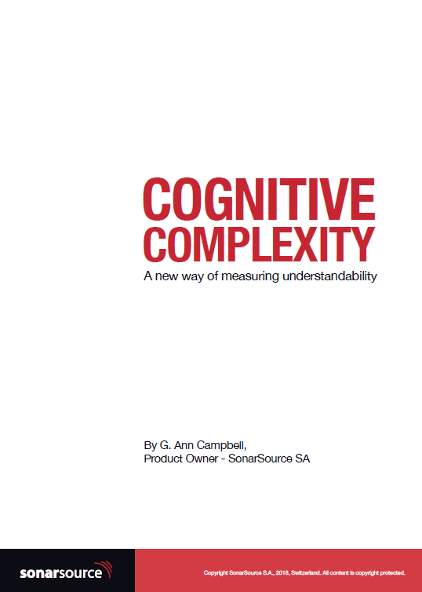
REFERÊNCIAS BIBLIOGRÁFICAS
Sites | Livro (White paper)
https://docs.sonarqube.org/6.7/MetricDefinitions.html https://docs.sonarqube.org/6.7/QualityGates.html http://www.literateprogramming.com/mccabe.pdf http://www.mccabe.com/pdf/mccabe-nist235r.pdf https://www.sonarsource.com/resources/white-papers/cognitive-complexity.html https://stackoverflow.com/questions/45083653/sonarqube-qualify-cognitive-complexity/45084107#45084107

Slide 10


Métricas de desenvolvimento com Sonarqube Quality Gate e benefícios das métricas lace@b3.com.br

